Slide 1
RAPORT DE BUILD ȘI ACCEPTANȚĂ · WINDOWS
Contragenti 1.0
MSI
Instalator MSI pentru căutarea persoanelor juridice din Moldova
pe portalul date.gov.md
win64
Pachet · Contragenti-1.0.0-win64.msi · 30,1 MB
Build · cx_Freeze 8.7 · Python 3.12
Instalare · per utilizator, fără drepturi de administrator
Notes:
Raport de acceptanță pentru instalatorul MSI Contragenti 1.0.

Slide 2
Rezultatele acceptanței
Ciclul complet a rulat pe pachetul construit, nu pe codul sursă.
0
5 / 5
40
0
Instalare
Auto-test
Companii găsite
Dezinstalare
cod de ieșire msiexec
toate subsistemele
interogare reală
fără reziduuri
Datele sunt furnizate de portalul de date deschise al Guvernului Republicii Moldova (date.gov.md).

Slide 3
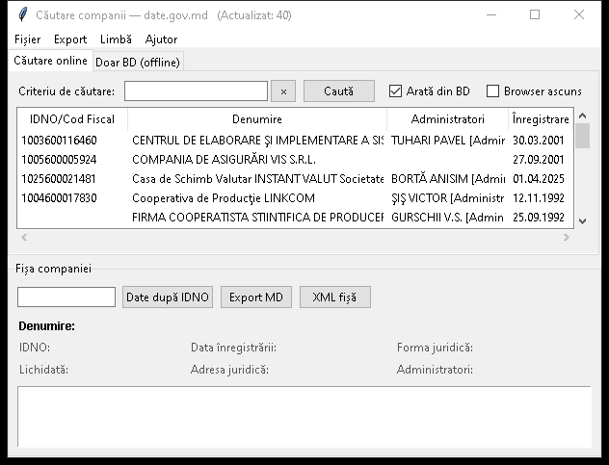
Ciclul de verificare
Exact cum va proceda utilizatorul.
01
Instalarea pachetului
Instalare silențioasă în profilul utilizatorului. Nu sunt necesare
drepturi de administrator, UAC nu apare.
02
Prima pornire
Fereastra se deschide pe fila de căutare online. În titlu —
contorul bazei acumulate, meniu în română.
03
Interogare reală către date.gov.md
A fost pornit un Chrome 151 real, formularul a fost completat.
În baza locală au rămas 40 de companii.
msiexec /i Contragenti-1.0.0-win64.msi /qn → ExitCode 0
Fila „Căutare online”

Slide 4
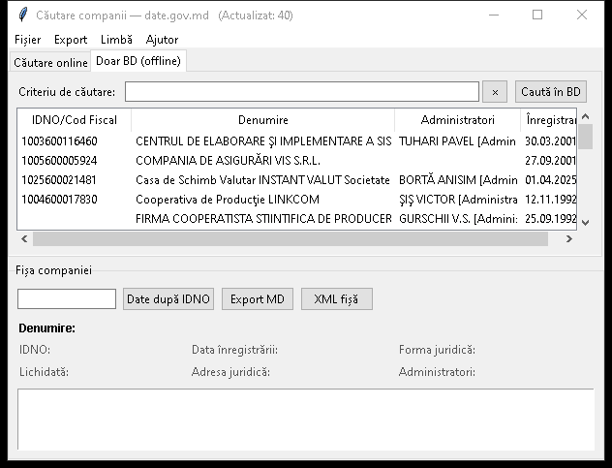
Baza locală și fișele
04
Căutare offline
Fila „Doar BD” caută în înregistrările acumulate,
fără acces la site.
05
Fișa companiei
Date de bază, fondatori cu cotele lor și restanțe
față de buget.
06
Dezinstalarea
Programul și scurtătura sunt eliminate complet. Fișierul
companies.db rămâne intenționat.
msiexec /x Contragenti-1.0.0-win64.msi /qn → ExitCode 0
Fila „Doar BD”

Slide 5
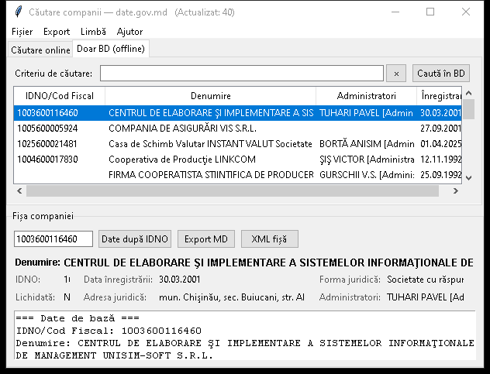
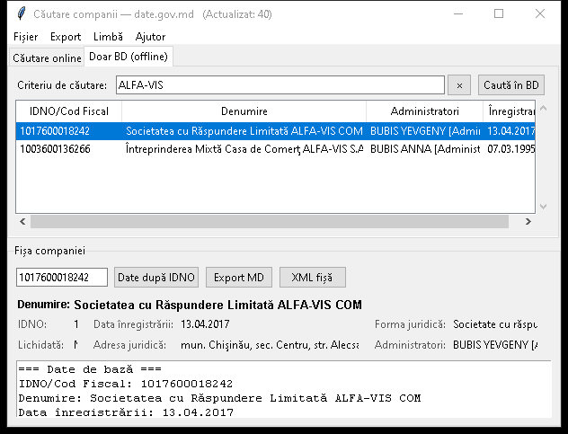
Fișele companiilor
Datele au fost extrase de pe portal printr-o interogare reală.
UNISIM-SOFT S.R.L. — fișă cu detalii de pe portal
Filtrul „ALFA-VIS” în baza locală — două potriviri

Slide 6
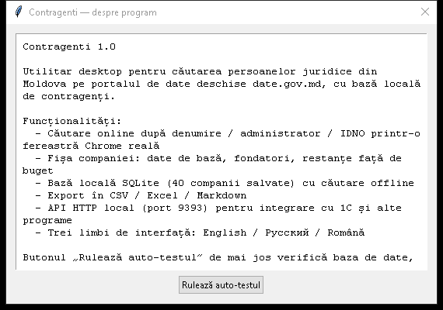
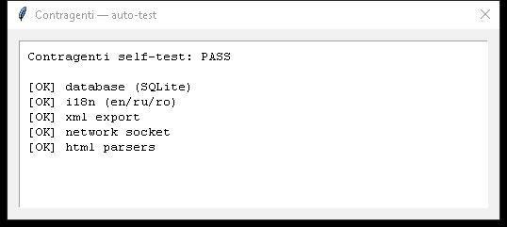
Auto-prezentare și auto-test
Elemente noi în meniul „Ajutor” — programul se prezintă și se verifică singur.
Raportul auto-testului: bază, traduceri, XML, rețea, parsere
„Despre program” — în limba interfeței, cu contor live

Slide 7
Ce s-a stricat pe parcurs
Două erori reale, găsite la acceptanță. Ambele reparate și reverificate.
BLOCA CĂUTAREA ONLINE
DOAR ÎN EXE-UL CONSTRUIT
Bannerul de cookie intercepta trimiterea formularului
Baza de date nu se deschidea după instalare
Bannerul de consimțământ acoperea butonul de trimitere — Selenium eșua cu ElementClickInterceptedException. Căutarea online nu funcționa deloc.
Calea către companies.db era calculată din __file__, iar cx_Freeze plasează modulele în library.zip. În surse funcționa, în programul instalat — „unable to open database file”.
Reparat: bannerul este închis cu opțiunea „doar cele necesare”, plus un clic de rezervă prin DOM.
Reparat: calea se ia din sys.executable. Eroarea a fost găsită de auto-testul încorporat.

Slide 8
Datele primite de la portal
Nu mostre și nici date fictive — răspunsul date.gov.md la interogări reale.
Societatea cu Răspundere Limitată ALFA-VIS COM
Centrul de Elaborare şi Implementare a Sistemelor
Informaţionale de Management
UNISIM-SOFT S.R.L.
IDNO
1017600018242
IDNO
1003600116460
Înregistrare
13.04.2017
Înregistrare
30.03.2001
Adresa
mun. Chişinău, sec. Centru,
str. Alecsandri Vasile, 80
Adresa
mun. Chişinău, sec. Buiucani,
str. Alba-Iulia, 75/B
Administrator
BUBIS YEVGENY
Administrator
TUHARI PAVEL
Fondatori
BUBIS ANNA — 50,00 %
BUBIS YEVGENY — 50,00 %
Fondatori
TUHARI PAVEL — 100,00 %
Restanțe
0,00 MDL
Restanțe
0,98 MDL (bugetul de stat)

Slide 9
Cum au fost făcute capturile
O captură obișnuită era imposibilă: sesiunea de build este deconectată de la desktop. Aplicația se fotografiază singură.
01
Se ia fereastra de nivel superior
02
Fereastra se desenează singură
GetParent(widget.winfo_id()) — widgetul Tk returnează fereastra-copil, fără ramă și titlu.
PrintWindow(hwnd, memdc, PW_RENDERFULLCONTENT) — desenare într-un context din umbră, ocolind ecranul.
03
Pixelii se preiau pe partea corectă
04
Imaginea se compune ca BGRA
GetDIBits cu înălțime negativă — rânduri de sus în jos, altfel imaginea iese răsturnată.
Ordinea canalelor în Windows este exact aceasta, nu RGBA.
Capcană
Tot ce depășește ecranul fizic apare gol în captură — driverul nu desenează acolo. În plus, fereastra nu se micșorează sub propriul minsize. Demo ridică această limită și ia dimensiunea ecranului din GetSystemMetrics, nu din Tk.

Slide 10
Cum se repetă
Ambele funcții sunt disponibile din interfață și din linia de comandă.
01
Auto-test
În program: meniul Ajutor → Rulează auto-testul.
Din consolă — cod de ieșire 0 la succes, potrivit pentru CI.
Contragenti.exe --selftest
02
Auto-prezentare cu capturi
Parcurge toate ecranele cu date demonstrative
și salvează capturile în folderul indicat.
Contragenti.exe --demo --demo-dir "...\demo"

Slide 11
Integrare cu ERP una.md
Organizația găsită ajunge în nomenclatorul una.md prin trei blocuri autonome, legate printr-un cod comun.
01
TMS_UNIVERS
02
TMS_ORG
03
TMS_ORG_ACCOUNTS
Înregistrare de nomenclator
→
Date de identificare
→
Conturi bancare
COD generat de trigger, TIP='O'. Acest cod leagă celelalte blocuri.
CODFISCAL (IDNO), adresa juridică, administratorul — direct din fișa date.gov.md.
Câte o înregistrare per cont. Banca se deduce din IBAN și se verifică în nomenclator după BIC.
Fiecare bloc se confirmă printr-o tranzacție separată — o eroare la cont nu anulează organizația deja creată.

Slide 12
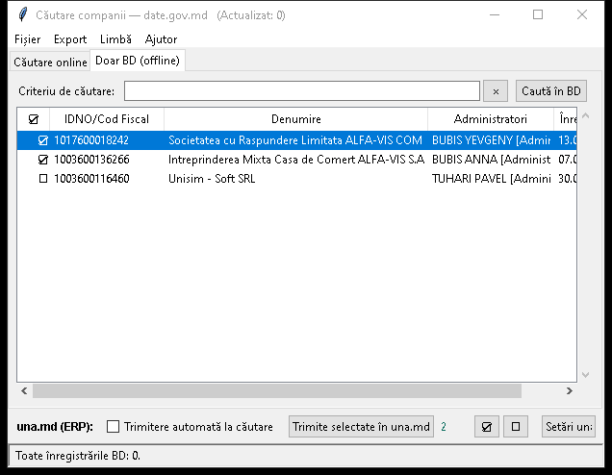
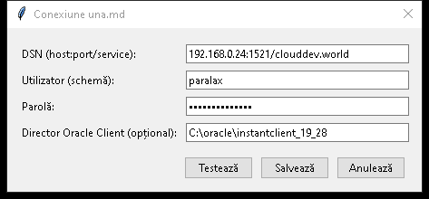
Două regimuri de lucru
Automat, din mers — sau manual, cu selecție explicită a înregistrărilor.
Automat
Bifa „Trimitere automată la căutare”
Fiecare rezultat al căutării pleacă imediat în una.md ca cerere asincronă separată. Interfața nu se blochează.
Manual
Bifa din prima coloană a tabelului
Dezactivați regimul automat, bifați liniile dorite și apăsați „Trimite selectate”. Contorul arată câte sunt bifate.
Panoul una.md: două înregistrări din trei sunt bifate
Parametrii conexiunii; parola se păstrează în afara codului

Slide 13
Verificarea scrierii în sandbox
Trimitere reală în baza de test clouddev, rezultatul verificat independent prin SQL*Plus.
Tabel
Înainte
După
Δ
COD 10312 — ALFA-VIS COM: creată, contul MD24AG…4168 legat de banca 5197
TMS_UNIVERS
4673
4675
+2
COD 10313 — Casa de Comerţ ALFA-VIS: creată fără cont (IBAN nespecificat)
TMS_ORG
614
616
+2
TMS_ORG_ACCOUNTS
430
431
+1
UNISIM-SOFT — respinsă ca duplicat după CODFISCAL, înregistrările nu s-au dublat
sqlplus paralax@clouddev → SELECT u.cod, u.denumirea, o.codfiscal, a.account1 FROM tms_univers u JOIN tms_org o ON o.cod=u.cod LEFT JOIN tms_org_accounts a ON a.cod_org=u.cod;

Slide 14
Ce a scos la iveală scrierea în bază
Două constatări apărute doar la inserarea reală.
Setul de caractere
Nomenclatorul de bănci
CL8MSWIN1251
Potrivire după IBAN
Diacriticele românești (ă, ş, ţ) nu există în setul de caractere al bazei. Conversia implicită a clientului dă fie transliterare, fie „?” — în funcție de NLS_LANG al stației.
Banca păstrează BIC-ul în câmpul CODVECHI. IBAN-ul moldovenesc conține un cod de bancă din 2 litere, nu din 4 ca în BIC.
Transliterarea a fost mutată în cod și a devenit deterministă: ă→a, ş→s, ţ→t. Chirilica nu este afectată.
Luăm toată partea alfabetică inițială a IBAN-ului: AG → AGRNMD2X, Moldova-Agroindbank, COD 5197.

Slide 15
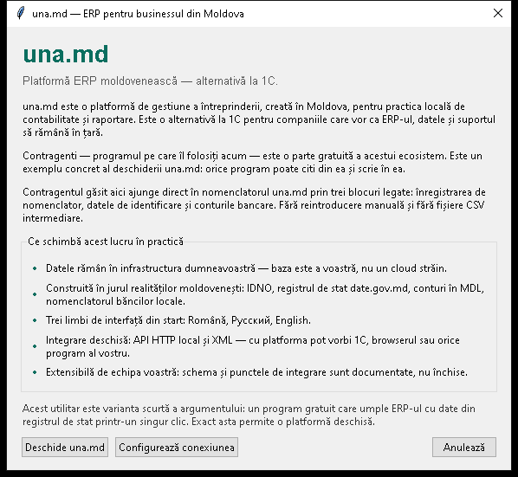
Vitrina una.md în interiorul programului
Contragenti este gratuit și funcționează ca vitrină a platformei: utilizatorul vede din ce face parte instrumentul.
01
Banner în antet
O linie de brand permanentă, dar discretă, cu trecere spre prezentare.
02
Fereastra „Despre ERP una.md”
Poziționarea ca alternativă la 1C și blocul „ce schimbă acest lucru în practică”.
03
Drumul spre încercare
Butonul „Configurează conexiunea” duce din prezentare direct la conectare: interesul devine încercare într-un singur clic.
Fereastra „Despre ERP una.md” — din meniu și din banner
Doar afirmații verificabile — fără număr de clienți, prețuri și comparații „mai bun/mai rapid”: acestea se contestă ușor și ar submina încrederea în rest.
Bannerul de brand în antetul ferestrei principale

Slide 16
Pachetul este gata de distribuit
Instalarea, lucrul cu date reale de pe portal, auto-testul și dezinstalarea — verificate.
dist\Contragenti-1.0.0-win64.msi
Datele sunt furnizate de portalul de date deschise al Guvernului Republicii Moldova (date.gov.md).

